Slide 1


Hackathon AI : Anticiper pour Mieux Retenir
Comment anticiper le départ de nos talents clés pour passer d'une gestion RH réactive à une stratégie de rétention proactive et ciblée ?

Slide 2
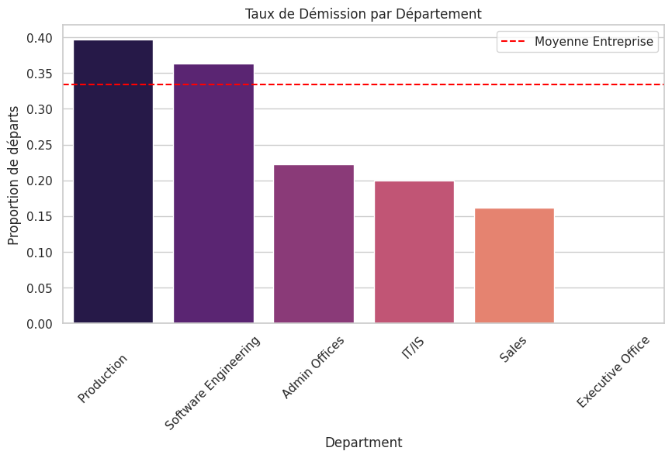

Le Constat : Notre Défi Actuel
Le turnover représente un coût majeur pour notre organisation. L'absentéisme et les démissions génèrent des pertes financières significatives, mais aussi une perte de compétences critiques et de capital humain.
Les zones de fragilité identifiées :
Département IT : turnover élevé
Production : déstabilisation des équipes
Coûts de recrutement et formation
Le taux de démission global dépasse notre moyenne de référence, avec des pics dans les départements technologiques et opérationnels.

Slide 3



La Solution Technique
Un modèle de Machine Learning frugal et interprétable qui transforme nos données RH en indicateur de risque prédictif.
Données Sources
Modèle ML
Alerte RH
Historiques RH, salaires, évaluations, ancienneté
Algorithme d'apprentissage supervisé interprétable
Score de risque en temps réel avec explications
Le système s'appuie sur des données existantes sans collecte intrusive, garantissant une intégration fluide avec nos systèmes RH actuels.

Slide 4
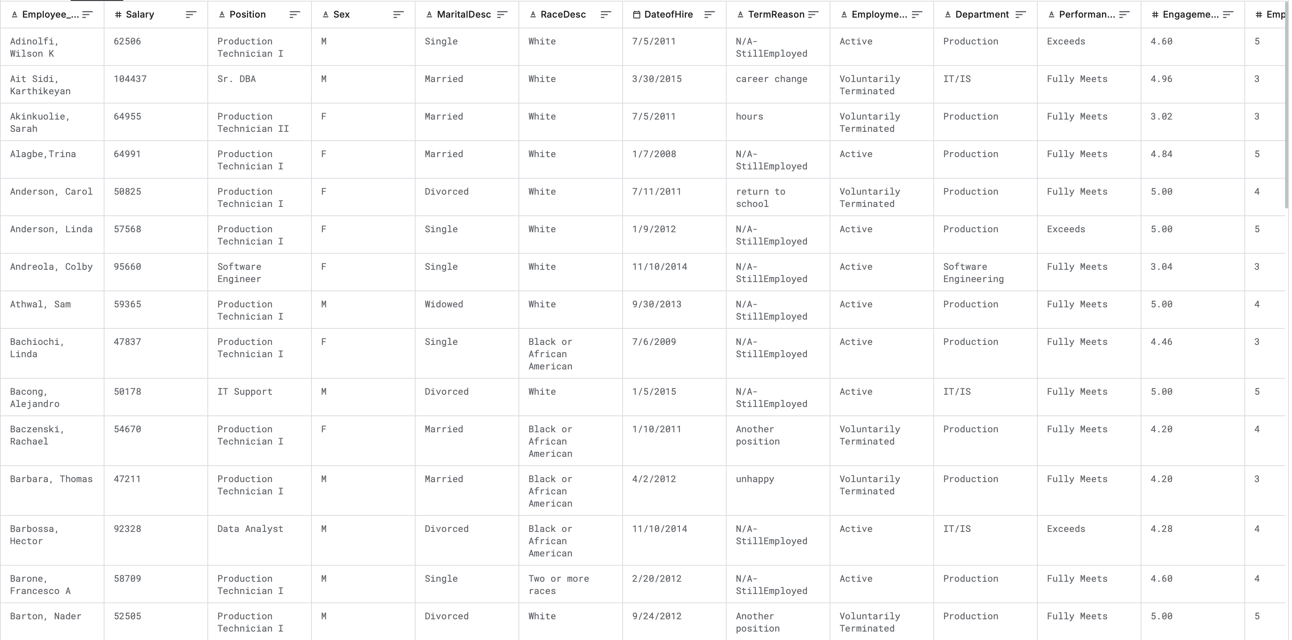
Description de la database

Slide 5
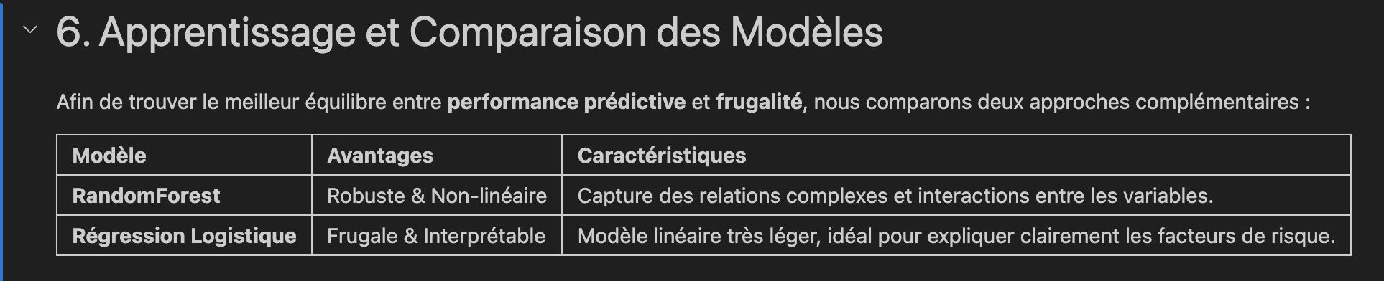
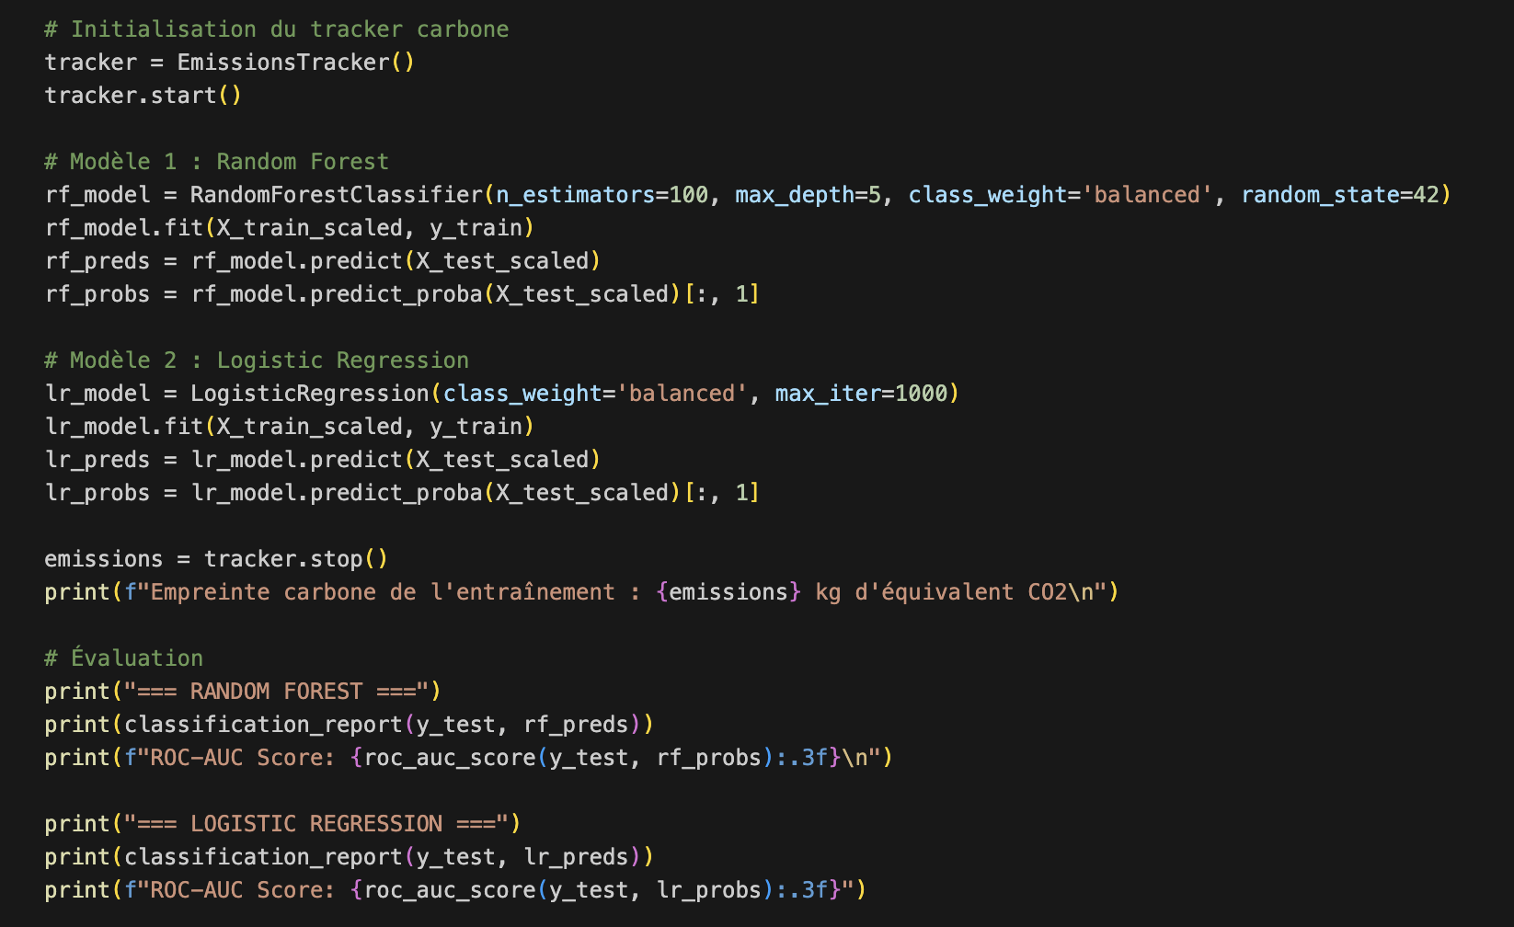
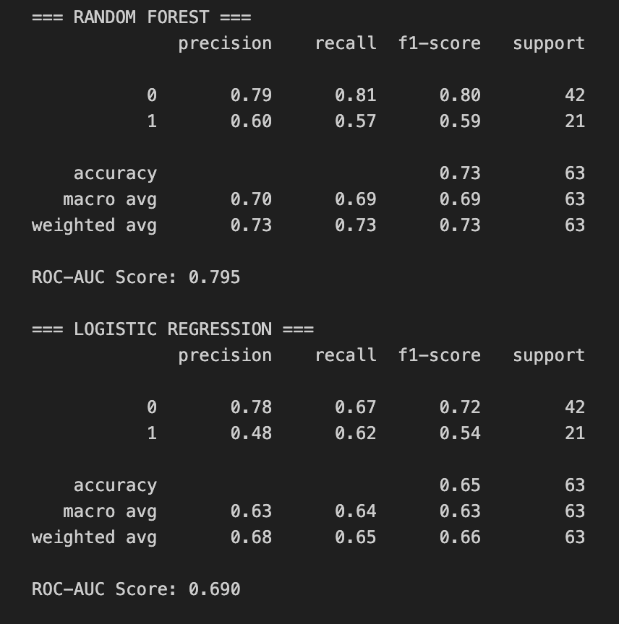
La Solution Technique

Slide 6
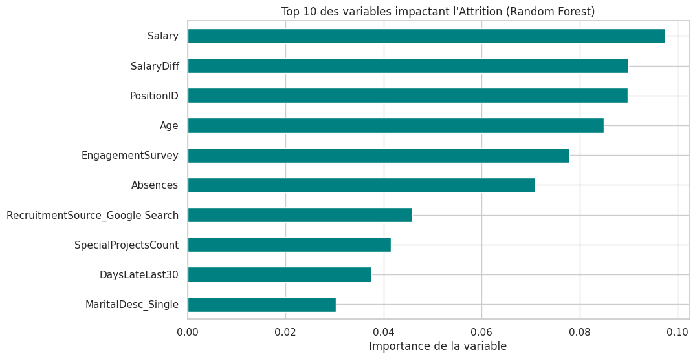
Ce que le Modèle a Appris de Notre Culture
Les Leviers Déterminants
L'analyse révèle que l'équité salariale est le facteur le plus influent sur la rétention. La perception de justice dans les rémunérations structure le climat social.
Les critères suivants : ancienneté, feedback régulier et opportunités de formation.
"On ne quitte pas l'entreprise par hasard : chaque décision de départ s'ancre dans des signaux mesurables que nous pouvons anticiper."

Slide 7
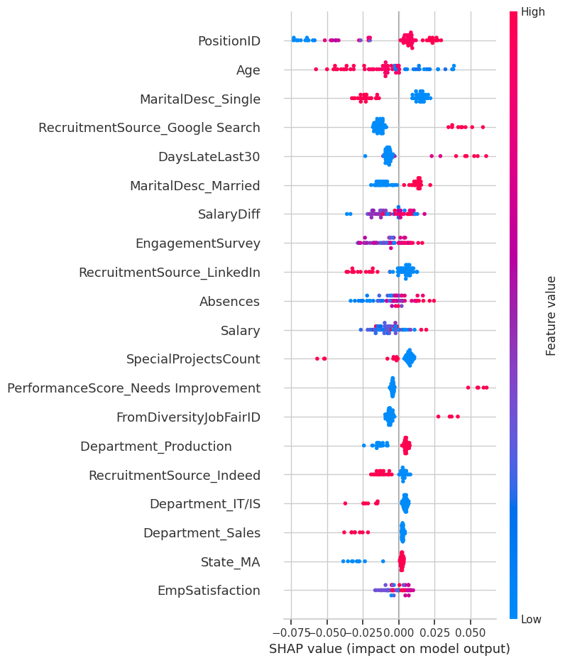
Ce que le Modèle a
Appris de Notre Culture
Les Leviers Déterminants
L'analyse révèle que l'équité salariale est le facteur le plus influent sur la rétention. La perception de justice dans les rémunérations structure le climat social.
Les critères suivants : ancienneté, feedback régulier et opportunités de formation.

Slide 8
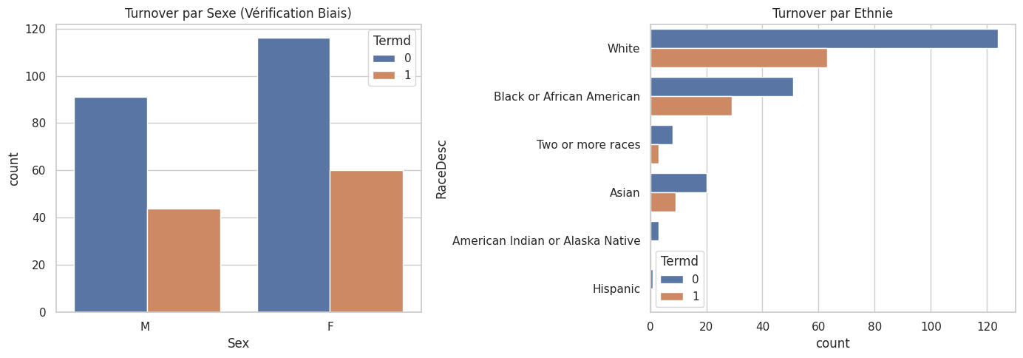
Analyse des potentiels biais

Slide 9
Cas d'Usage : De l'Alerte à l'Action
Le duo IA + HRBP : une synergie efficace pour préserver nos talents.
01
02
Détection
Analyse
Le système identifie Julien, Développeur avec un score de risque de 82%
L'HRBP consulte l'historique : écart salarial détecté, stagnation depuis 18 mois
03
04
Intervention
Résultat
Entretien ciblé et ajustement salarial proposé
Rétention réussie, satisfaction renforcée, équipe préservée

Slide 10






Une IA Responsable et Conforme
Performant, mais surtout éthique et respectueux des standards RGPD & RSE.
Privacy-First
Audit de Neutre
Bilan Carbone
Données anonymisées et agrégées. Accès contrôlé avec traçabilité complète. Conformité RGPD garantie par design.
Certification IBM AIF360 validée. Test de biais genre, âge, origine. Aucun préjugé algorithmique détecté.
Architecture frugale limitant la consommation CPU. Impact environnemental mesuré et optimisé continuellement.

Slide 11
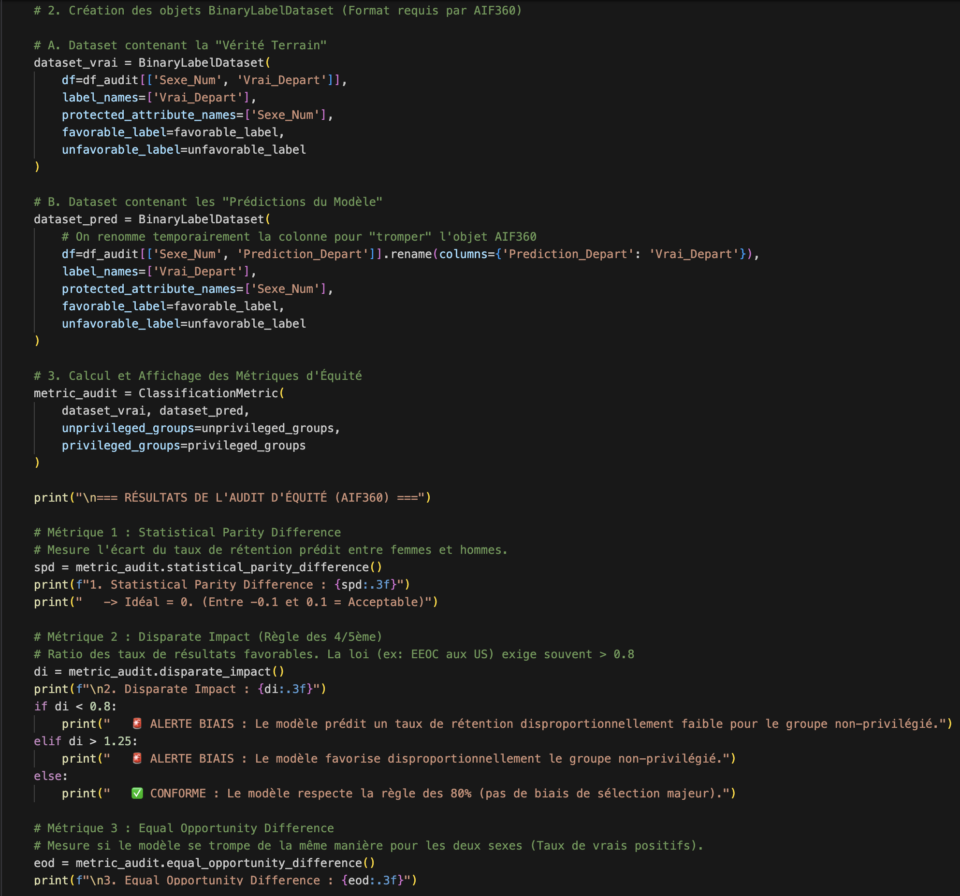
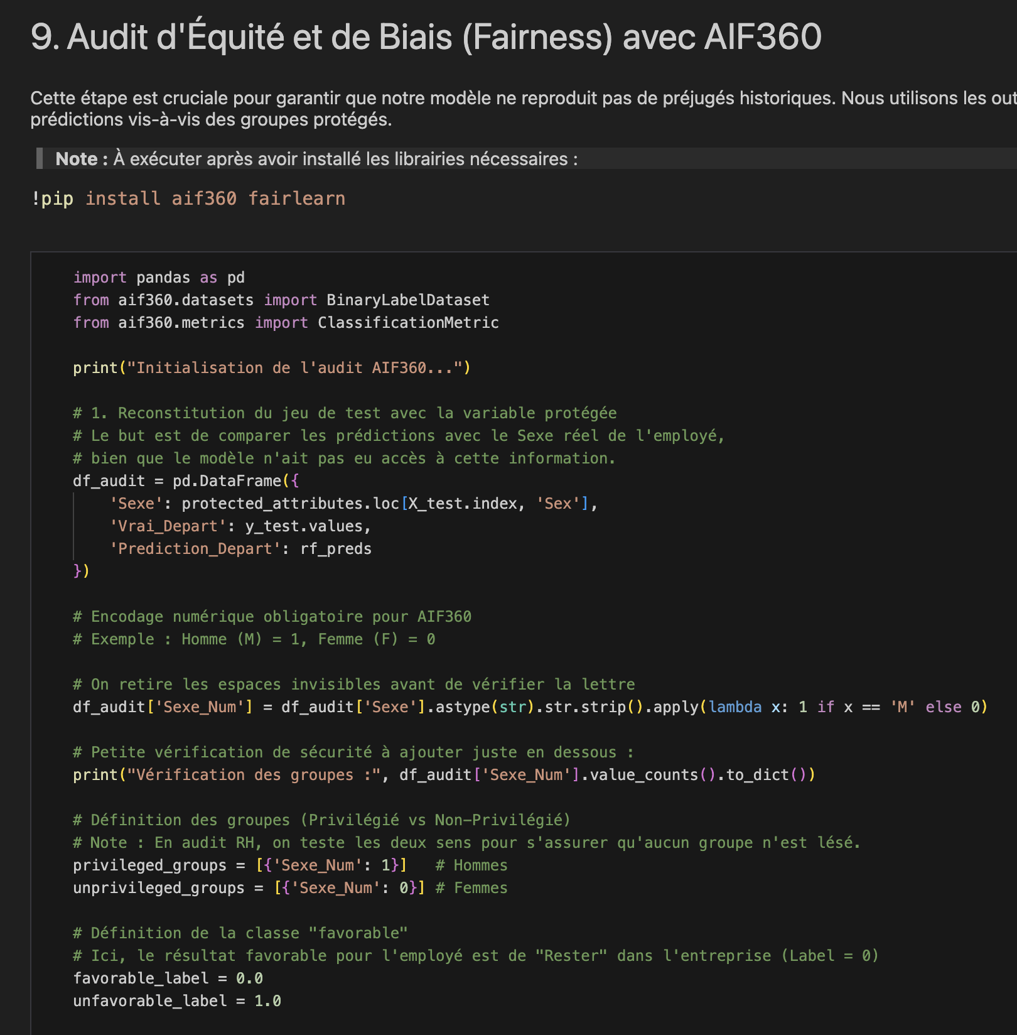
Une IA Responsable
et Conforme

Slide 12
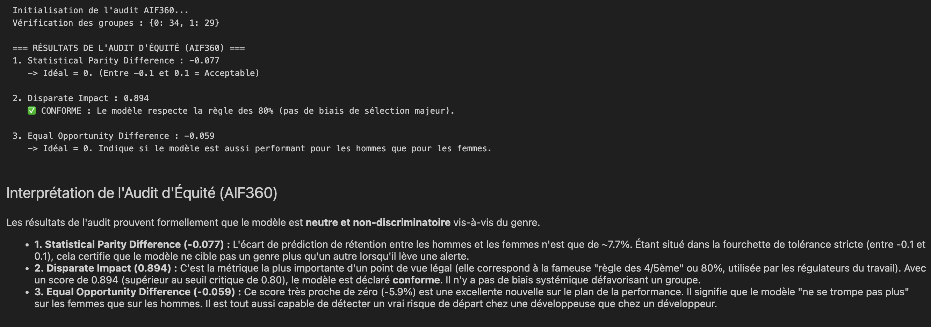
Une IA Responsable
et Conforme

Slide 13
ROI et Plan de Déploiement
Investissement
Économies Potentielles
5 000€ pour le pilote technique et l'intégration RH
25 000€+ économisés par démission évitée
Développement du modèle
Formation des HRBP
Interface tableau de bord
Coût de recrutement : 10 000€
Formation onboarding : 5 000€
Productivité perdue : 10 000€
Phase 1
Phase 3
Semaines 1-2 : Entraînement du modèle sur données historiques IT
Semaines 5-6 : Déploiement pilote avec 3 HRBP sur périmètre Tech
1
2
3
4
Phase 2
Phase 4
Semaines 3-4 : Tests de performance et validation éthique
Semaines 7-8 : Évaluation résultats et déploiement progressif Production

Slide 14
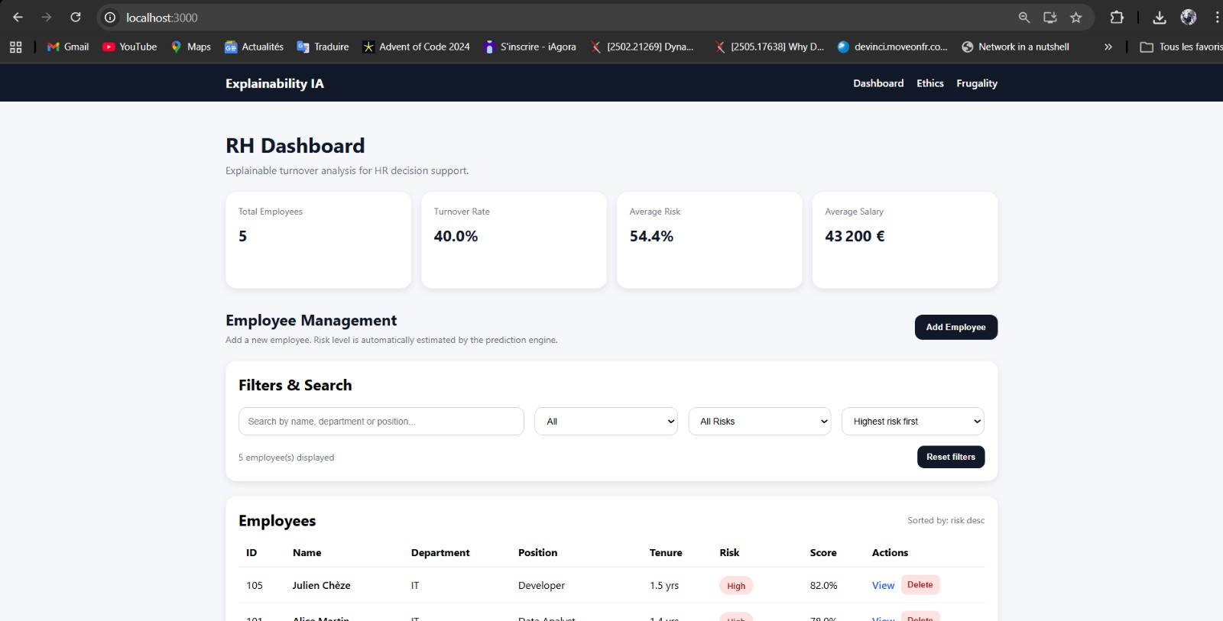
Minimum Viable Product - MVP

Slide 15
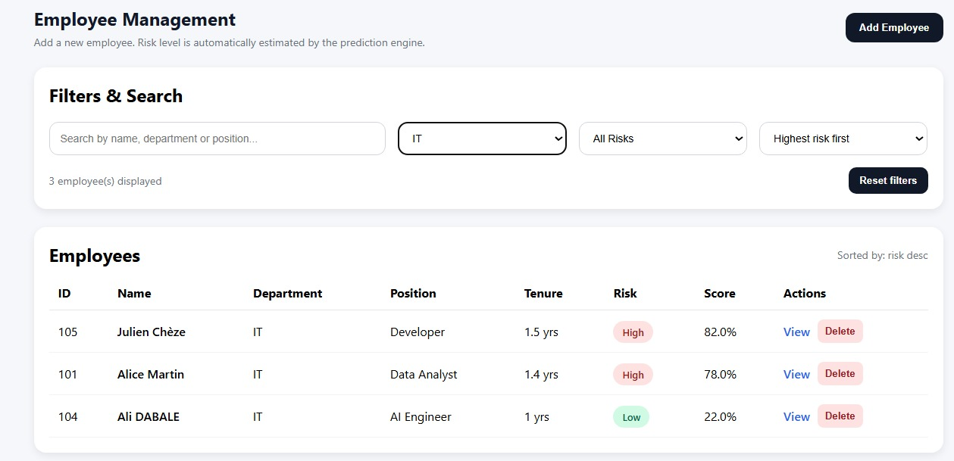
Minimum Viable Product - MVP

Slide 16
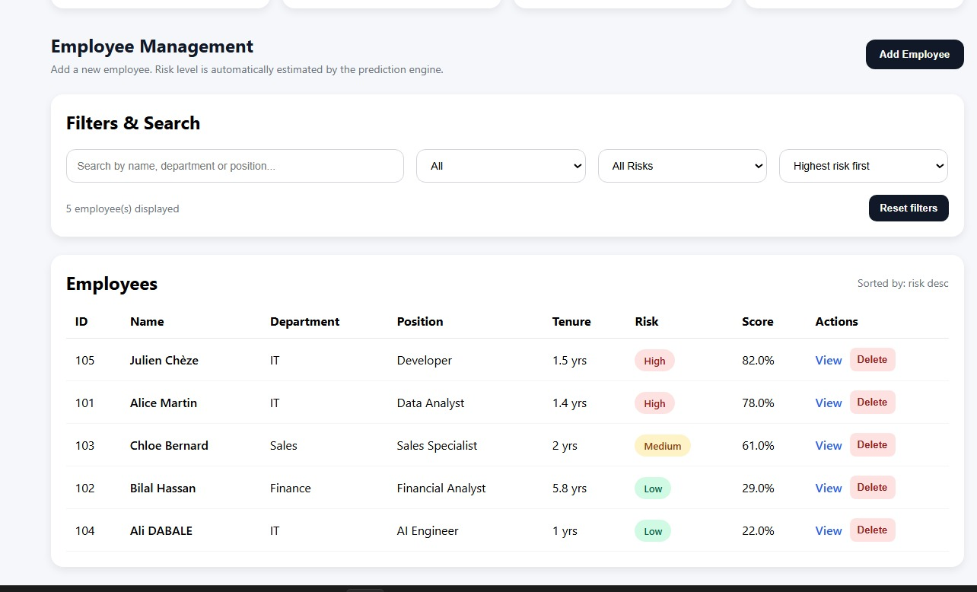

Slide 17
